Slide 1
第一回発表
長谷川 寺尾

Slide 2
内容
前処理
使用したモデルと原因
推定モデル
解釈

Slide 3
1.前処理
データについて
目的・説明変数の設定
欠損地の処理方法

Slide 4
A)データについて
 | 年齢 | 職種 | fnlwgt | 学位 | 教育年数 | 結婚状態 | 関係 | 職業 | 人種 | 性別 | capital_gain | capital_loss | 毎週仕事時間 | 国籍 | income
0 | 39 | State-gov | 77516 | Bachelors | 13 | Never-married | Adm-clerical | Not-in-family | White | Male | 2174 | 0 | 40 | United-States | <=50K
1 | 50 | Self-emp-not-inc | 83311 | Bachelors | 13 | Married-civ-spouse | Exec-managerial | Husband | White | Male | 0 | 0 | 13 | United-States | <=50K
2 | 38 | Private | 215646 | HS-grad | 9 | Divorced | Handlers-cleaners | Not-in-family | White | Male | 0 | 0 | 40 | United-States | <=50K
3 | 53 | Private | 234721 | 11th | 7 | Married-civ-spouse | Handlers-cleaners | Husband | Black | Male | 0 | 0 | 40 | United-States | <=50K
4 | 28 | Private | 338409 | Bachelors | 13 | Married-civ-spouse | Prof-specialty | Wife | Black | Female | 0 | 0 | 40 | Cuba | <=50K

Slide 5
 | Train | Test
データ数 | 32560 | 16280
欠損値 | 2399 | 0

Slide 6
B) 目的変数の設定
目的変数：「income」
説明変数：「職種」「学位」「教育年数」「結婚状態「関係」「職業」「人種」
「性別」「capital_gain」「毎週仕事時間」「国籍」

Slide 7
C)欠損地の処理
年齢 0
職種 1836
fnlwgt 0
学位 0
教育年数 0
結婚状態 0
関係 1843
職業 0
人種 0
性別 0
capital_gain 0
capital_loss 0
毎週仕事時間 0
国籍 583
削除:2399

Slide 8
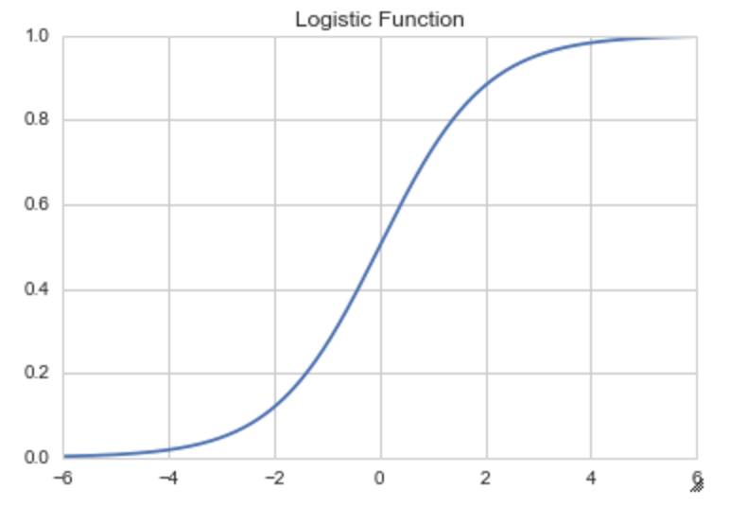
2.使用したモデルと原因
モデル：ロジスティック回帰モデル
原因：ほかのモデル（ニューラルネットワークやサポートベクトルマシン）も利用したが、
ハイパーパラメーターの調節が難しく、精度が向上しなかったため、
精度が一番高かったロジスティック回帰分析を使用しました
https://www.bing.com/images/search?view=detailV2&ccid=GklniJs%2b&id&ajaxhist=0

Slide 9
3.推定モデルと精度
精度
推定モデル（ロジスティック）
logistic = LogisticRegression(penalty='elasticnet’,
solver='saga',l1_ratio=0.8)
バランスデータの設定
訓練データ=0.86
テストデータ=0.14
accuracy | 0.849147
precision | 0.674419
recall | 0.710509
f1 | 0.691994

Slide 10
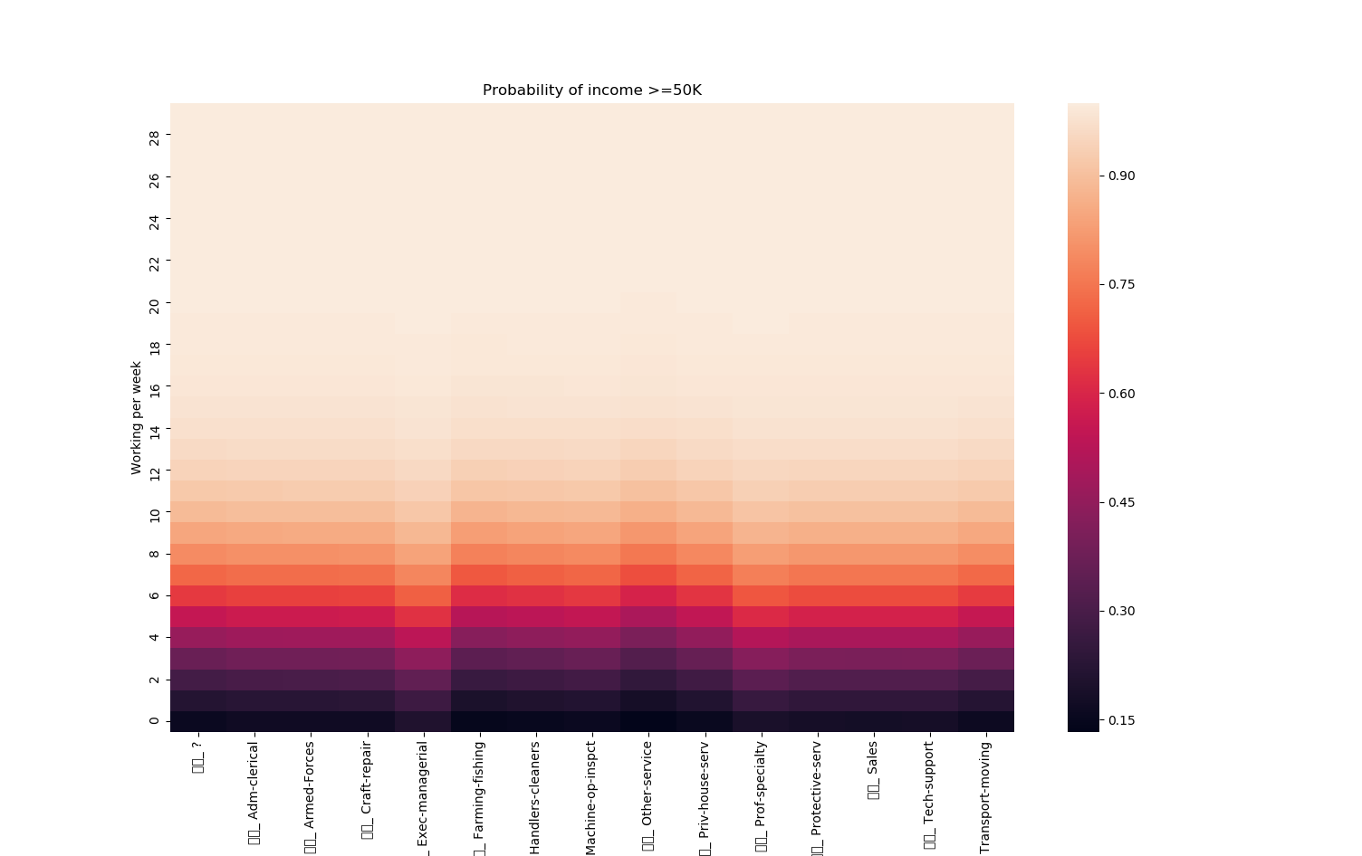
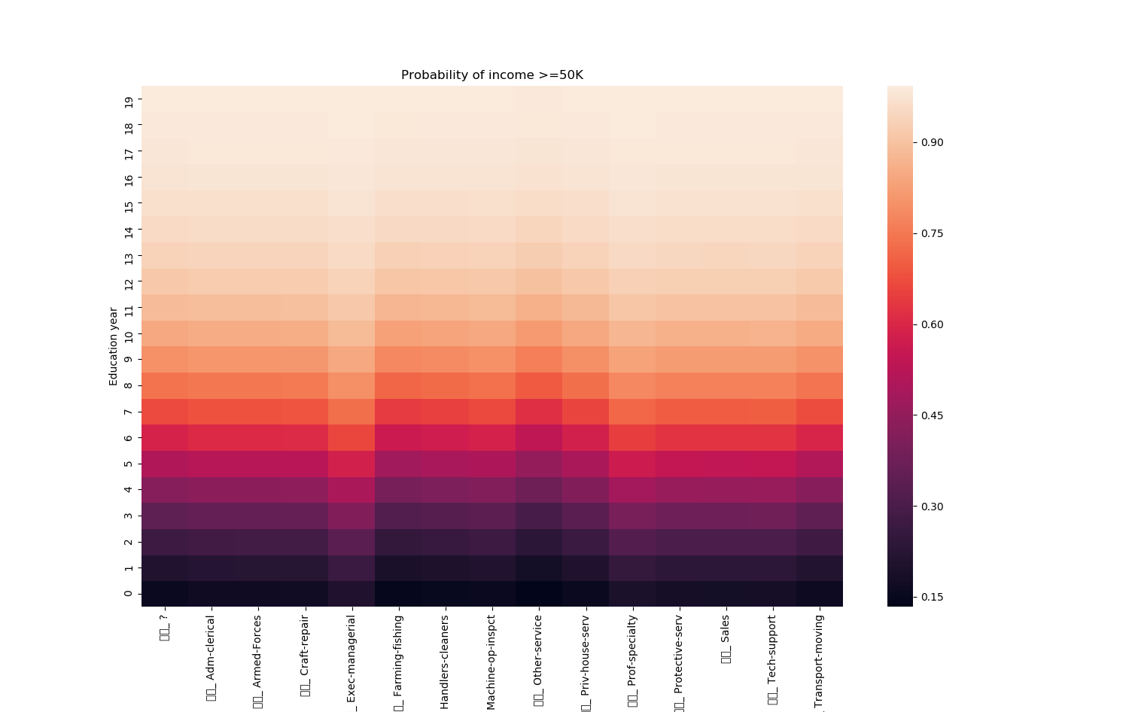
4.解釈
横軸：職業
縦軸：WOrking Per week
横軸：職業
縦軸：Education year

Slide 11
解釈
どちらもworking per weekが多いほど、incomeが50kを超えやすい
Exec-managerial、Machine-op-inspct、Prof-specialtyはほかの職業に比べ、労働時間が短くて もincomeが50kを超えやすい
Other-serviceはほかの職業に比べ、長時間働かないとincomeが50kを超えるのは難しい

